Slide 1

序列化-JSON
20:05正式上课
THANK YOU FOR WATCHING
主讲老师Zero老师：3417671365
课程咨询阿媛老师：2807762965

Slide 2

讲师简介
享学课堂 -Zero老师
系统架构师、项目经理
前阿里P7移动架构师，曾就职于Nubia等一线互联网公司。有多年的项目研发经验，精通Android 高级控件开发，性能优化，多种开源框架开发经验，热爱代码，对Android情有独钟，讲课生动，有激情。
◆ QQ：3417671365

Slide 3
JSON是什么
定义：JSON(JavaScript Object Notation) 是一种轻量级的数据交换格式
01
作用：数据标记，存储，传输
02

Slide 4
JSON特点
A
读写速度快
B
解析简单
C
轻量级
D
独立于语言，平台
F
具有自我描叙性

Slide 5
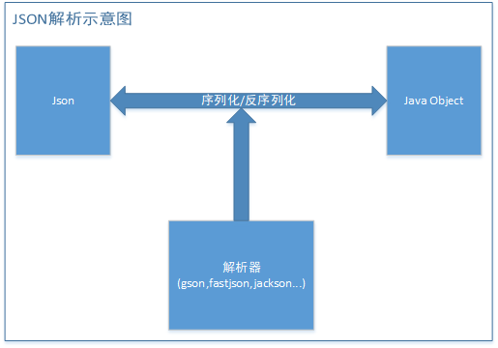
JSON解析示意图

Slide 6
JSON语法
JSON建构于两种结构：
“名称/值”对的集合（A collection of name/value pairs）。不同的语言中，它被理解为对象（object），纪录（record），结构（struct），字典（dictionary），哈希表（hash table），有键列表（keyed list），或者关联数组 （associative array）。
值的有序列表（An ordered list of values）。在大部分语言中，它被理解为数组（array）。

Slide 7
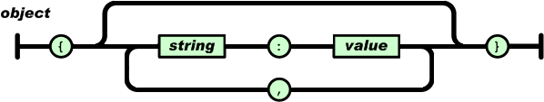
JSON语法-object
对象是一个无序的“‘名称/值’对”集合。一个对象以“{”（左括号）开始，“}”（右括号）结束。每个“名称”后跟一个“:”（冒号）；“‘名称/值’ 对”之间使用“,”（逗号）分隔。
{
"name": "英语",
"score": 78.3
}

Slide 8
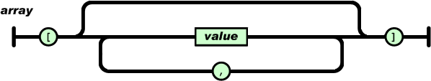
JSON语法-array
数组是值（value）的有序集合。一个数组以“[”（左中括号）开始，“]”（右中括号）结束。值之间使用“,”（逗号）分隔。

Slide 9
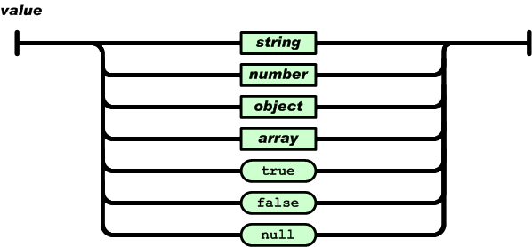
JSON语法-value
值（*value*）可以是双引号括起来的字符串（*string*）、数值(number)、`true`、`false`、 `null`、对象（object）或者数组（array）。这些结构可以嵌套。

Slide 10
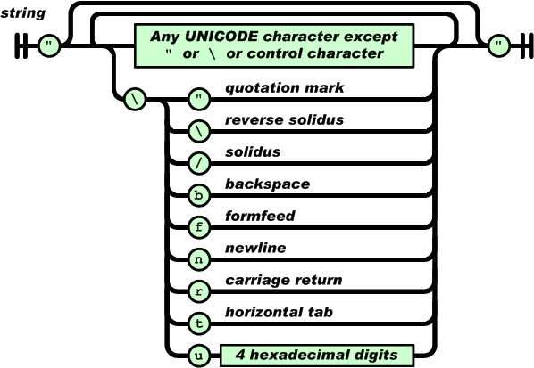
JSON语法-string
字符串（string）是由双引号包围的任意数量Unicode字符的集合，使用反斜线转义。一个字符（character）即一个单独的字符串（character string）。

Slide 11
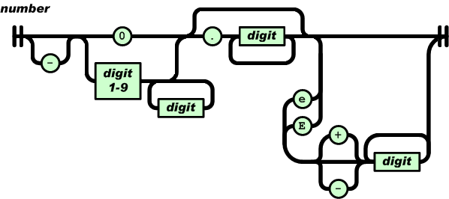
JSON语法-number
数值（number）也与C或者Java的数值非常相似。除去未曾使用的八进制与十六进制格式。除去一些编码细节

Slide 12
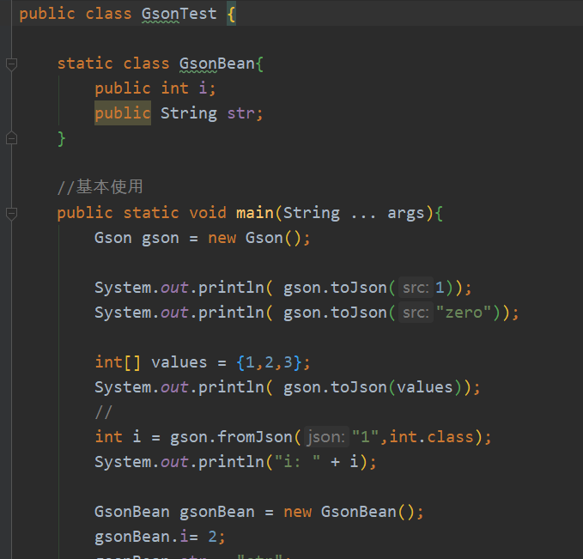
Gson基本使用

Slide 13
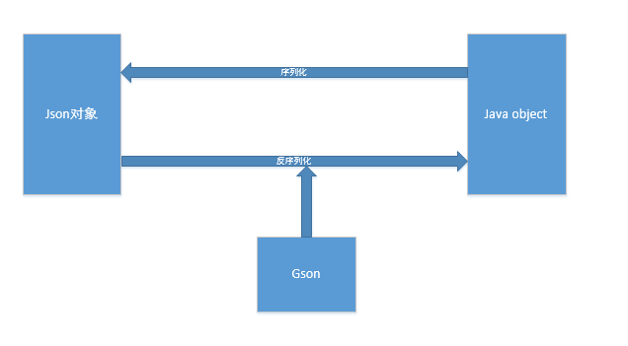
Gson原理
在这个序列化和反序列化的过程中，Gson充当的了一个解析器的角色
1. 反射创建该类型的对象
2. 把json中对应的值赋给对象对应的属性
3. 返回该对象

Slide 14

JSON-分析
编写一个JSON解析器实际上就是一个方法，它的输入是一个表示JSON的字符串，输出是结构化的对应到语言本身的数据结构
一般来说，解析过程包括词法分析和语法分析两个阶段

Slide 15
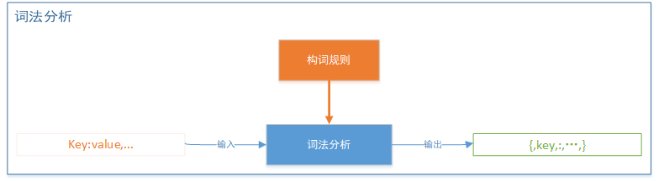
JSON-词法分析

Slide 16
JSON-词法分析
- BEGIN_OBJECT（{）
- END_OBJECT（}）
- BEGIN_ARRAY（[）
- END_ARRAY（]）
- NULL（null）
- NUMBER（数字）
- STRING（字符串）
- BOOLEAN（true/false）
- SEP_COLON（:）
- SEP_COMMA（,）

Slide 17
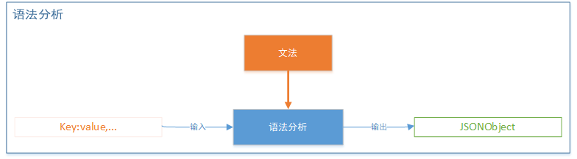
JSON-语法分析

Slide 18
JSON-语法分析
n ➔ null
t ➔ true
f ➔ false
" ➔ string
0-9/- ➔ number
[ ➔ array
{ ➔ object

Slide 19
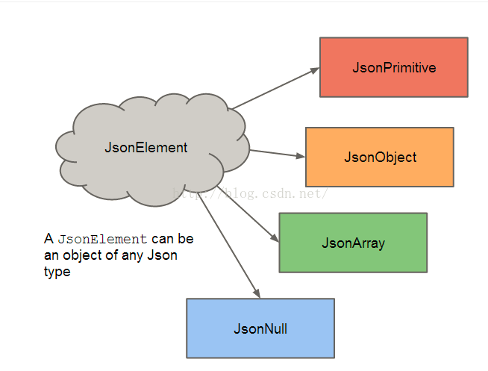
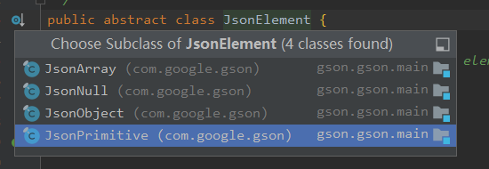
Gson-JsonElement
该类是一个抽象类，代表着json串的某一个元素。这个元素可以是一个Json(JsonObject)、可以是一个数组(JsonArray)、可以是一个Java的基本类型(JsonPrimitive)、当然也可以为null(JsonNull);JsonObject,JsonArray,JsonPrimitive，JsonNull都是JsonElement这个抽象类的子类

Slide 20
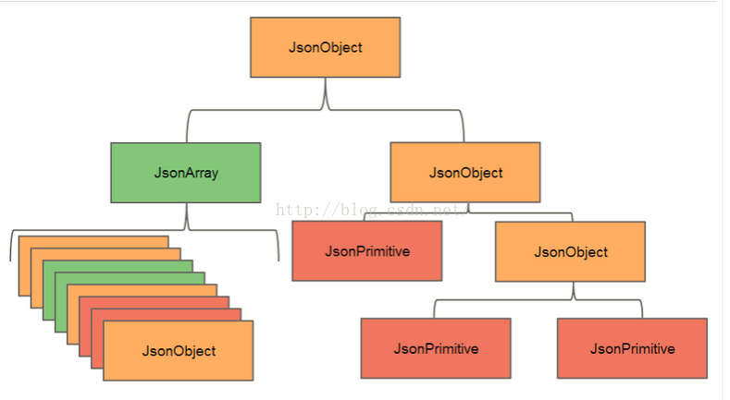
JSON的JsonObject对象
JsonObject对象可以看成 name/values的集合，而这写values就是一个个JsonElement,他们的结构可以用如下图表示

Slide 21
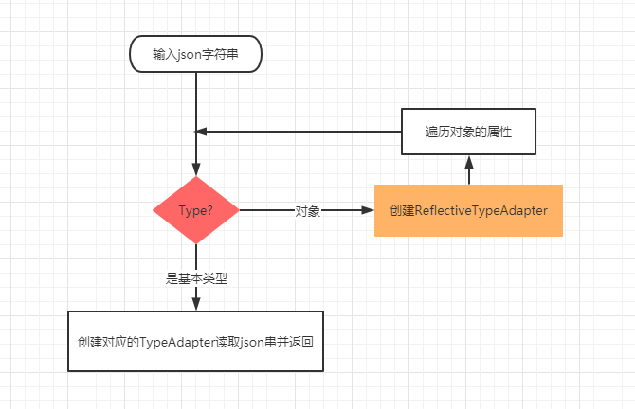
JSON-流程简图

Slide 22
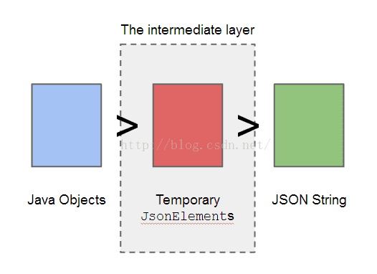
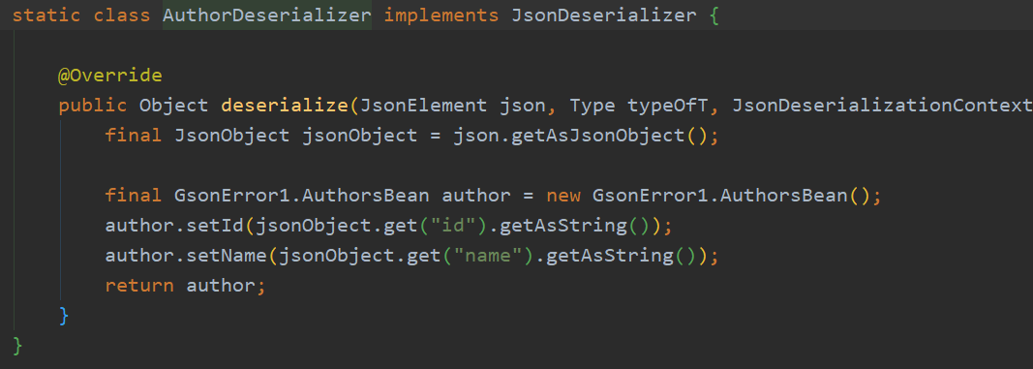
Gson-JsonDeserializer的工作原理

Slide 23
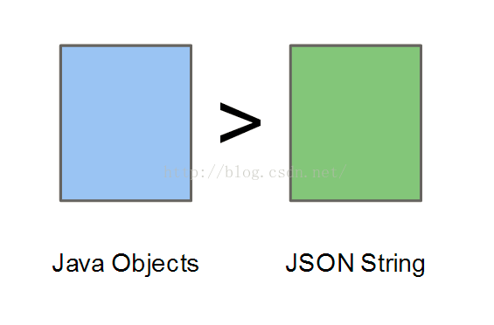
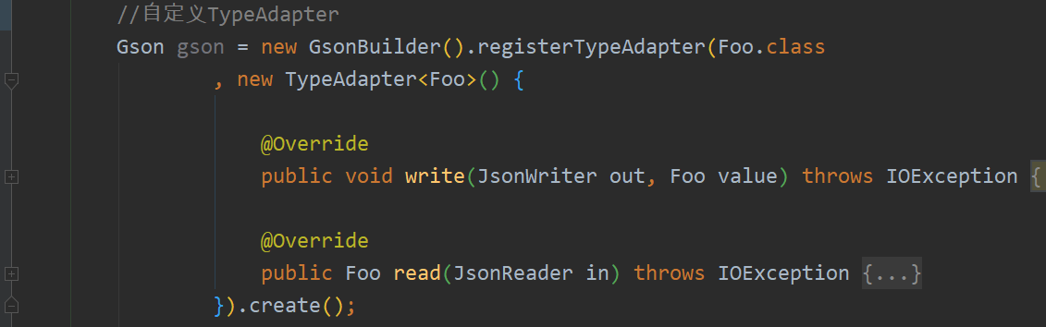
Gson-TypeAdapter的工作原理

Slide 24
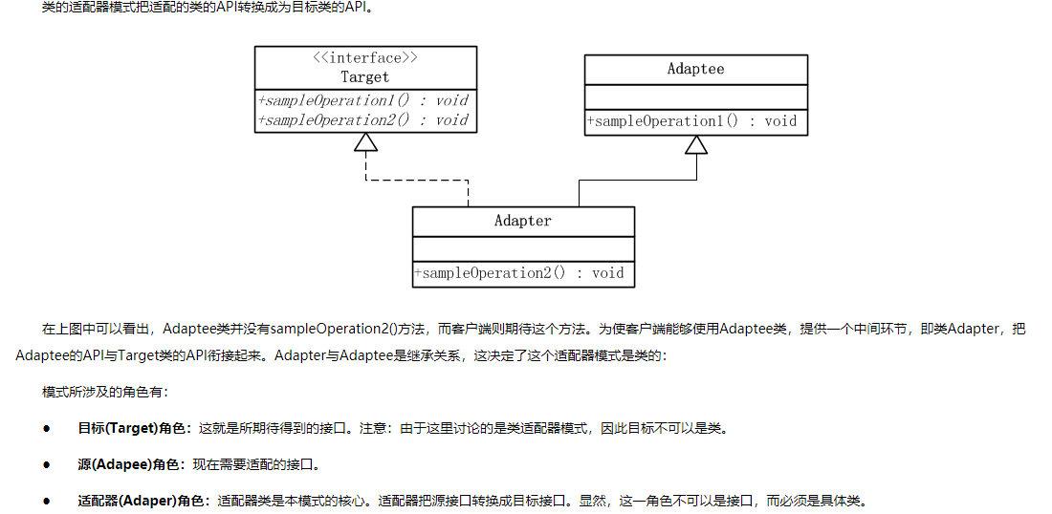
JSON-适配器模式

Slide 25
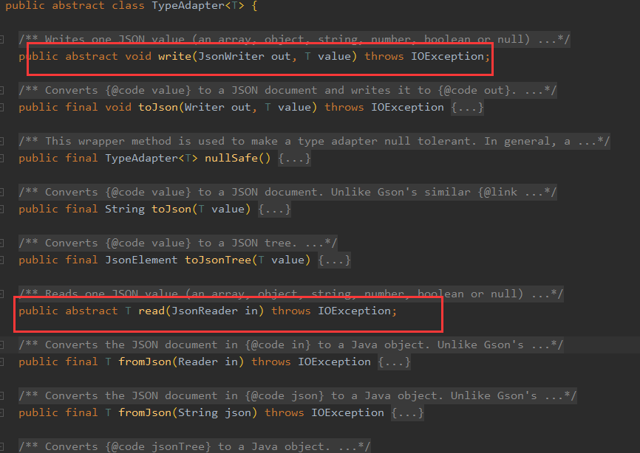
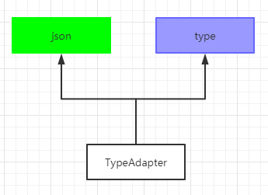
JSON-适配器模式

Slide 26
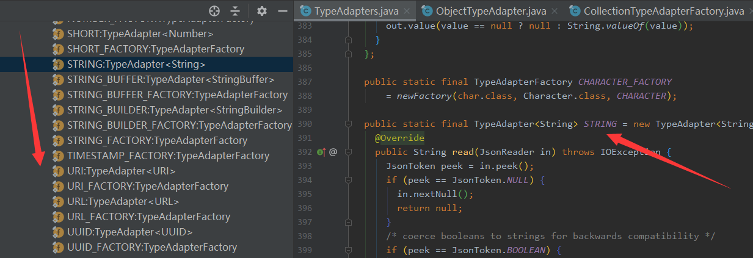
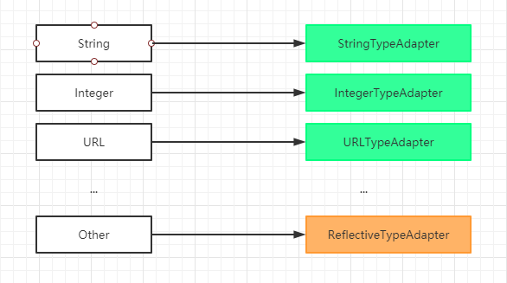
JSON-适配器模式

Slide 27
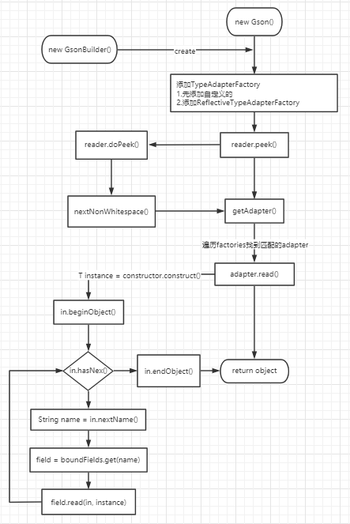
JSON-整体流程

Slide 28
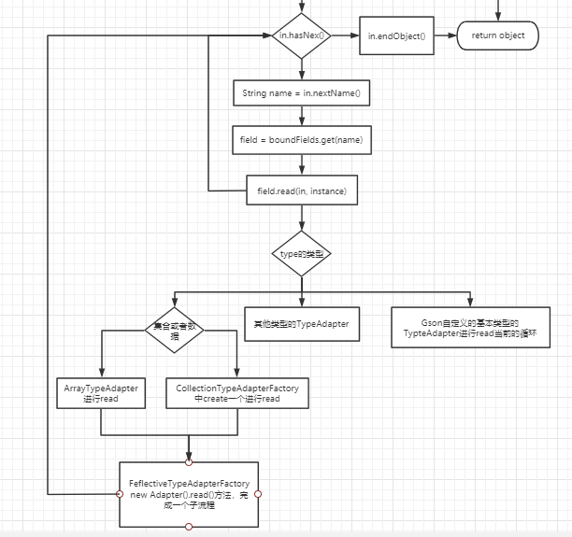
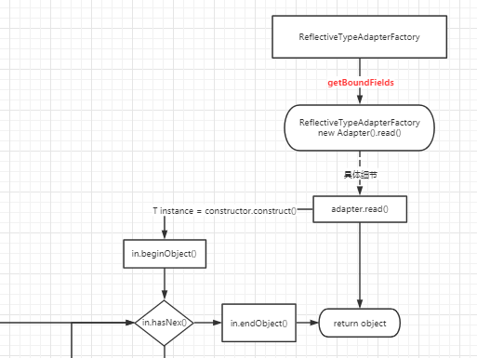
JSON-反射机制

